Slide 1
Торговый центр Мега
Разработка проекта постройки ТЦ Мега в «Первомаевки».

Slide 2
Цель проекта:
Мы хотим построить торговый центр Мега, чтобы людям в других городах жилось, так же как и в больших! Комфортный шопинг недалеко от вашего дома.

Slide 3
Теперь поговорим о еде!
Еда в меге будет восхитительна ! Её будут готовить лучшие повара ! Но нам надо выбрать 10 лучших! И Мы проводим опрос среди горожан…

Slide 4
Какой еды Вы хотите больше всего?
1. KFc - Куринные крылышки, посыпанные хрустящей посыпкой, Картошка фри. Напитки: вода, пепси, кока-кола и др.
2. «Красти краб» - Пицца разных видов, Кортошка фри ,Кортошка толчёная (варёная),Подлив, Салаты. Напитки: Кола, соки, вода(газ. и негаз.).
3. «Молочная душа» -коктели, мороженое, молоко.
4. «Жаркое» - сосиски гриль (вареные), Ход-Доги, Курочка гриль.
Напитки: Чай, Кофе, Лимонад.

Slide 5
Результаты опроса:

Slide 6
Чего вы больше всего хотите видеть в меге
1)Одежда 2)Одеколоны 3)Техника

Slide 7
В нашем магазине вы сможете увидеть такие отделы как:
Спортмастер, лэтуаль, Леруа Мерлен, Ашан.
Салоны красоты, где вам будут делать не только маникюр, причёску и многое другое, но и заплетать.
А также будет магазин «Сластёна», «Детский мир».

Slide 8
Нужды для «Торговый центр Мега»
Помещение: 15.000.000,
Продукты: 5.000.000,
Одежда(Туфли, акссесуары)-10.000.000,
Реклама:100.000,
Ремонт+охрана+ охранная техника - 2.000.000,
Работники+форма - 70.000

Slide 9
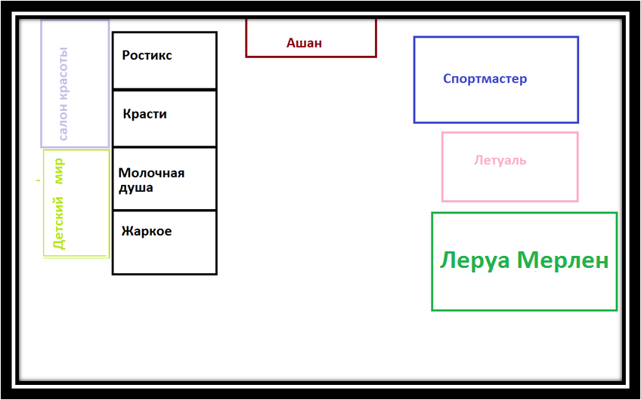
План магазина

Slide 10
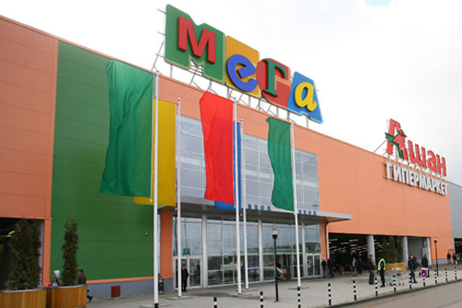
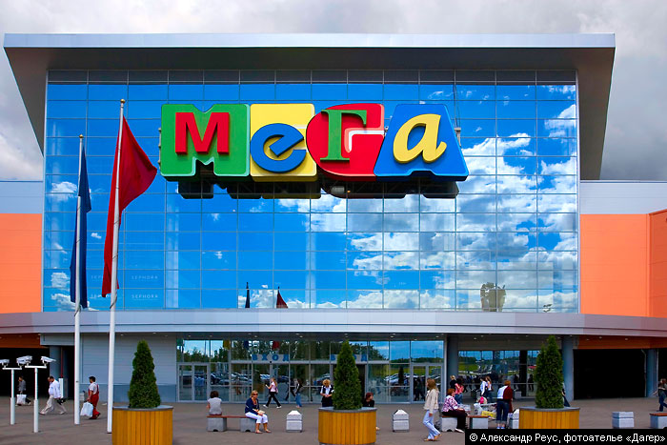
Вот так вот будет выглядеть наша Мега

Slide 11
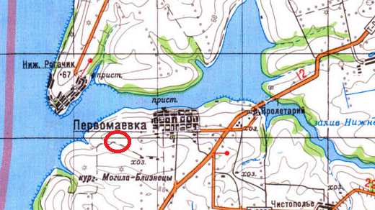
Расположение:

Slide 12
И немножко ещё:
В ТЦ Мега будет качественное обслуживание. Мы предлагаем только новые и высококачественные товары, которые прошли проверки! Ещё в ТЦ Мега будет абсолютно бесплатная стоянка для удобства. ☺

Slide 13
Проект выполняли: Петрунина Юлия и Курбатова Полина ☻

